Slide 1
Nouveau service
Lancement réalisé le 10 novembre 2021
Un service d’information proposé par :

Slide 2
Mon Appui Emploi, qu’est-ce que c’est ?
Contexte
L’action « Mon Appui Emploi » est intégrée au PACTE dans « l’Axe 2 : Garantir l’accès des publics fragiles aux parcours qualifiants par la consolidation des compétences clés ».
Mon Appui Emploi est une action expérimentale du PACTE jusque fin 2022.
Enjeu : sécurisation des parcours en emploi suite à une formation => consolider l’emploi post-formation
Apporter un appui flash pour la personne post-formation et en emploi, qui se sentirait en déphasage en emploi et/ ou l’employeur pour favoriser le maintien dans l’emploi et ainsi éviter une rupture de contrat de travail.
Public
Ancien stagiaire d’une action de formation professionnelle continue en emploi durant la première année suivant la formation.
Employeurs ayant recruté un ancien stagiaire d’une action de formation professionnelle continue.
Appui et prévention des ruptures
Un service d’information et d’orientation proposé par :
Un service d’information et d’orientation proposé par :

Slide 3
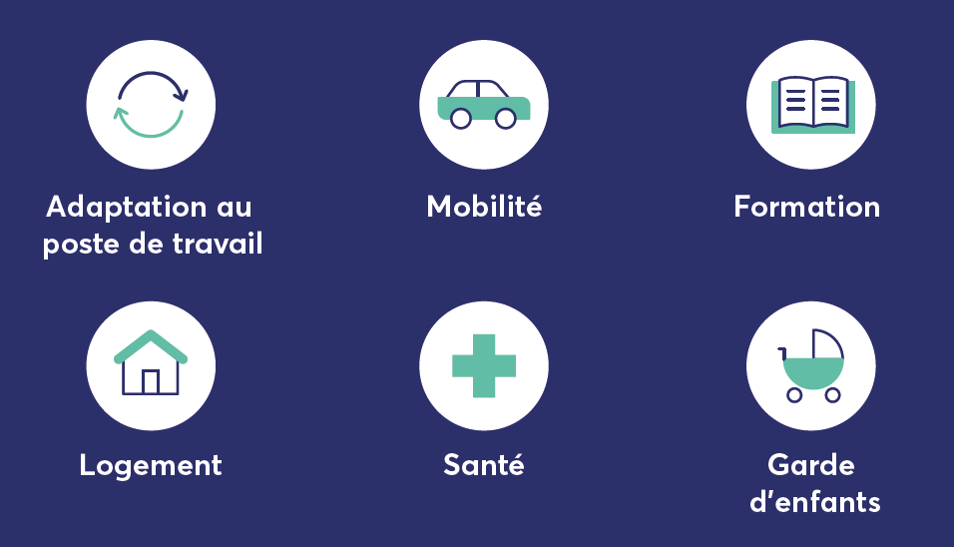
Mon Appui Emploi, qu’est-ce que c’est ?
1 interlocuteur pour la personne ou l’employeur
Capitalisation
Capitalisation des situations
Faire évoluer les contours de formation
Appui et prévention des ruptures d’emploi
Ecoute
Appui flash
Plateforme / relais
Ressources / Annuaires des acteurs
Aiguillage vers les bons interlocuteurs
Réengager les acteurs
Appui et prévention des ruptures
Un service d’information et d’orientation proposé par :
Un service d’information proposé par :

Slide 4
Vous souhaitez en savoir plus ?
Webinaire de présentation
réalisé le 10 novembre 2021
Nous contacter :
02 40 48 94 44
contact@monappuiemploi.fr
Un service d’information proposé par :

